Slide 1
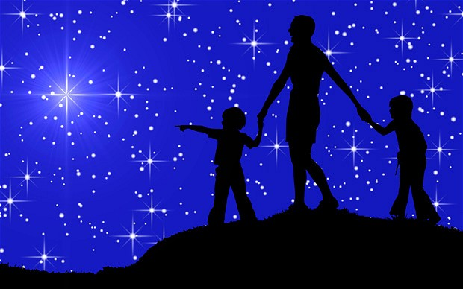
Chapter Six

Slide 2
Conversation 1
Magister: Hodie examen facietis. Libros claudite. Scribite vestra nomina in superiore parte paginae.
Claudia: Licet-ne mihi meum stilum inspicare?
Magister: Potes tuum stilum inspicare.

Slide 3
Conversation 2
Claudia: Gratias tibi ago.
Magistra: Magnae naves ab uno loco ad aliud a servis remigatae sunt. Magister navis
Magister: Semper in examinā tua concinne scribite. Nunc legam et dictatione
scribetis. Magister: Incipiam. Postquam scriberetis, reddite Anglice.

Slide 4
Conversation 3
Mica, mica, parva stella, Miror quaenam sis tam bella. Super terrā in caelo, Alba gemma splendido. Mica, mica, parva stella, Miror quaenam sis tam bella. What song is this?

Slide 5
Conversation 4
Magister: Scriptum, si tibi placet, opus tuum tradite.
Magister: Nunc "Mica, Mica, Parva Stella" cantabimus. (Omnes cantant.)

Slide 6
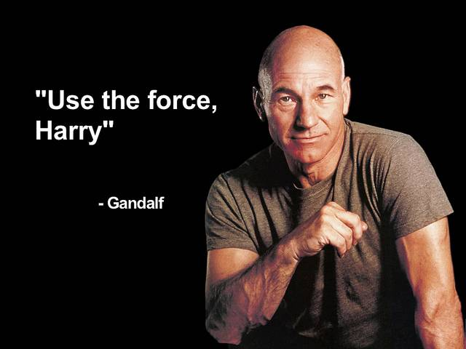
Extra Grammar
Learn this noun which looks like vir.
vis vires vis virium vi viribus
vim vires vi viribus What is the force for Christians?

Slide 7
Passage of Comfort
A. Romans 8: 38-39.
Certus sum enim quia neque mors neque vita neque angeli neque principatūs neque instantia neque futura neque fortitudines, neque altitudo neque profundum neque creatura alia poterit nos separare a caritate Dei quae est in Christo Iesu Domino nostro.

Slide 8
Daedalus - 1
Fabula Daedali est fabula summae cogitationis Graecae: Meden Agan, quae in Latine est Aurea Mediocritas.
Daedalus a Minervā doctus erat (sic dicitur). Erat clarus artifex, architectus, sculptor “pater omnium inventorum”
vocari potest. In Cretā, Regi Minoi magnum labyrinthum aedificavit.

Slide 9
The Golden Mean in Math

Slide 10
The Golden Mean in Art

Slide 11
The Golden Mean in Nature

Slide 12
Daedalus - 2
Postea, autem, gratiam regis amisit, et cum filio Icaro in carcerem iactus est. Scivit eos neque mari neque terris fugere posse; sed etiam intellexit regem fugam per caelum prohibere non posse. Ergo consilium cepit: plumas avium diligenter observavit et, imitans alas mergi, plumas in curvaturam posuit et eas cerā fixit.

Slide 13
Daedalus - 3
Duobus paribus alarum factis, Daedalus volare paravit.
Filio timens, iterum iterumque Icarum monuit, "Vola post me; specta me; fac sicut facio!" Scivit mare plumas humectaturas esse, et solem ceram liquefacturum esse. Ergo inquit, “Via media erat sola via!”

Slide 14
Daedalus - 4
Piscator, pastor, et agricola eos viderunt et clamaverunt, "Sunt dei! Dei, quod homines volare non possunt!"
Primo Icarus patri paruit; tum, gaudio completus et superbiā ob suam artem novam superatus, patrem non iam observavit. Eheu! Calidus sol erat potentissimus, et alae Icari in mare ceciderunt.

Slide 15
Flying to where?
macaulay.cuny.edu

Slide 16
Daedalus - 5
Tum—Icarus! Pater miser (Ovidius poeta scribit, "Non iam pater") suum filium invenire non potuit, qui undis devoratus erat. Illud mare nunc "Mare Icarium" vocatur.
Tristissime, Daedalus, suam artem maledicens, ad Siciliam processit--sed Aeneas, in magnā poema Vergili, dicit eum Cumas in Italiā venisse et suas alas in templo ibi potuisse.

Slide 17
Caesar’s Blog
A blog by Caesar if he were using the internet.
May 10 I am going up to Geneva. It appears that one of the Gallic tribes is thinking about crossing through Roman territory on its way to a fight with some other Gallic tribe. Since I am in charge now, I have to figure out a way to stop them. I only have one legion up there, but maybe I can raise some more. Since I might be gone a long time, I have set up this blog so the others in Rome can keep track of what I am doing. Posted by J. Caesar.

Slide 18
Caesar I [7]
B. [7] Caesari cum id nuntiatum esset, eos per provinciam nostram iter facere conari, maturat ab urbe proficisci et quam maximis potest itineribus in Galliam ulteriorem contendit et ad Genavam pervenit. Provinciae toti quam maximum potest militum numerum imperat (erat omnino in Gallia ulteriore legio una), pontem, qui erat ad Genavam, iubet rescindi.

Slide 19
Caesar I [7]
Ubi de eius adventu Helvetii certiores facti sunt, legatos ad eum mittunt nobilissimos civitatis, cuius
legationis Nammeius et Verucloetius principem locum obtinebant, qui dicerent sibi esse in animo sine ullo maleficio iter per provinciam facere, propterea quod aliud iter haberent nullum: rogare ut eius voluntate id sibi facere liceat.

Slide 20
A bridge is torn down

Slide 21
Caesar I [7]
Caesar, quod memoria tenebat L. Cassium consulem occisum exercitumque eius ab Helvetiis pulsum et sub iugum missum, concedendum non
putabat; neque homines inimico animo, data facultate per provinciam itineris faciundi, temperaturos ab iniuria et maleficio existimabat. Tamen, ut spatium intercedere posset dum milites quos imperaverat convenirent, legatis respondit diem se ad deliberandum sumpturum: si quid vellent, ad Id. April. reverterentur.

Slide 22
Mucius Scaevola
Cum Porsena Romam obsideret, Mucius, vir Romanae constantiae, senatum adiit et veniam transfugiendi petiit, necem regis repromittens. Accepta potestate, in castra Porsenae venit. Ibi in confertissima turba prope regium tribunal constitit. Stipendium tunc forte militibus dabatur et scriba cum rege pari fere ornatu sedebat. Mucius, ignorans uter rex esset, illum pro rege occidit.

Slide 23
Mucius Scaevola
Adprehensus et ad regem pertractus dextram accenso ad sacrificium foculo iniecit, velut manum puniens quod in caede peccasset. Attonitus miraculo rex iuvenem amoveri ab altaribus iussit. Tum Mucius, quasi beneficium remunerans, ait trecentos sui similis adversus eum coniurasse. Qua re ille territus bellum acceptis obsidibus deposuit.

Slide 24
His Hand in the Fire

Slide 25
Has the Persecution Begun?
Erant tam multi credentes ut in cenaculo convenire possent. Itaque minores globi in domibus credentium variorum conveniebant. Globus a Bethaniā in Simonis villā, quae in Bethaniā erat, convenit quoniam erat maxima villa et maximum cenaculum ei erat. Hic erat globus in quo Fideli et Chuzae familiae et Lazari familia et vidua Susanna et suus filius Maternus, qui pars familiae Chuzae factus erat, et servi familiarum harum et Fideli milites erant pars.

Slide 26
Has the Persecution Begun?
Omnis globus a Bethaniā ab Iesu nonnullo modo praecipue moti erant. Simon erat leprosus quem Iesus sanaverat. Iesus Ioannem servum Fideli et Beniamin filium Chuzae. Filius Susannae, Maternus, e rogo surrectus est, et Lazarus e mortuo ab Iesu, postquam agens quattuor dies iam in monumento, surrectus erat. Cum Iesu multa tempora fuerant et socii vere erant.

Slide 27
Hercules The Cretan Bull
Postquam Hercules Stymphalo rediit, Eurystheus eum iussit taurum quendam ferocissimum ex insula Creta vivum referre. Ille igitur navem conscendit, et cum primum ventus idoneus fuit, solvit. Ubi tamen ad insulam iam appropinquabat, ventus subito vehementer flare incepit, navisque cursum tenere non poterat.

Slide 28
Hercules captures the bull.

Slide 29
Hercules The Cretan Bull
Nautae paene omnem spem salutis deposuerunt; tantus timor animos eorum occupaverat. Hercules tamen haudquaquam territus est.
Sed post breve tempus mare tranquillum factum est, et nautae, qui se ex timore iam receperant, navem incolumem ad terram perduxerunt.

Slide 30
Hercules The Cretan Bull
Hercules statim ad regem Cretae se contulit, et causam itineris docuit.
Deinde, postquam omnia parata sunt, ad eam regionem contendit quam taurus vastabat. Mox taurum vidit, et quamquam res erat magni periculi, cornua eius prehendit. Tum ingenti labore monstrum ad navem traxit et cum praeda in Graeciam rediit.

Slide 31
Hercules The Girdle of Hippolyte
Gens Amazonum dicitur omnino ex mulieribus constitisse. Hae summam scientiam rei militaris habebant et maximam virtutem praebebant; nam etiam cum viris proelium committere
audebant. Hippolyte, Amazonum regina, balteum habuit celeberrimum, quem Mars ei
dederat. Admeta autem, Eurysthei filia, famam de hoc balteo acceperat, et eum possidere vehementer cupiebat.

Slide 32
Hercules The Girdle of Hippolyte
Eurystheus igitur Herculem iussit copias cogere et bellum Amazonibus inferre.
Putabat Herculem balteum relaturum esse. Ille nuntios in omnes partes dimisit, et postquam magna multitudo convenit, eos delegit qui maximum usum in re militari habebant.

Slide 33
Hippolyta (DC Comics)
en.wikipedia.org

Slide 34
Hercules The Horses of Diomedes
The eighth labor of Hercules was to bring from Thrace the horses of Diomedes. These horses
were fed on human flesh. Their victims were strangers who had been found in the region ruled by Diomedes. Hercules demanded that the horses be given to him, and when his demand was refused, he killed the owner and threw his body to the horses to be eaten. As a result of this exploit he was offered the kingship in place of Diomedes, but he refused and returned to Greece, taking the horses with him.

Slide 35
A Grasshopper and a Donkey
Cicadae dulciter canunt. Asinus cantūs dulcedine captus est.
Cicadam interrogat, "Quae alimenta comedis,
Ut vocem ita suavem habeas?“ Cicada respondet,
"Aer et ros sunt alimenta mihi."

Slide 36
A Grasshopper and a Donkey
Asinus haec cicadae verba audit, et sic cogitat,
"Haec est ars dulcis canendi: si cicadae alimenta comedo, cicadae voce canere potero." Asinus rictu aperto auram captat. Sic rore et aere ali cupiens,
asinus fame perit.

Slide 37
What is your secret?

